Slide 1
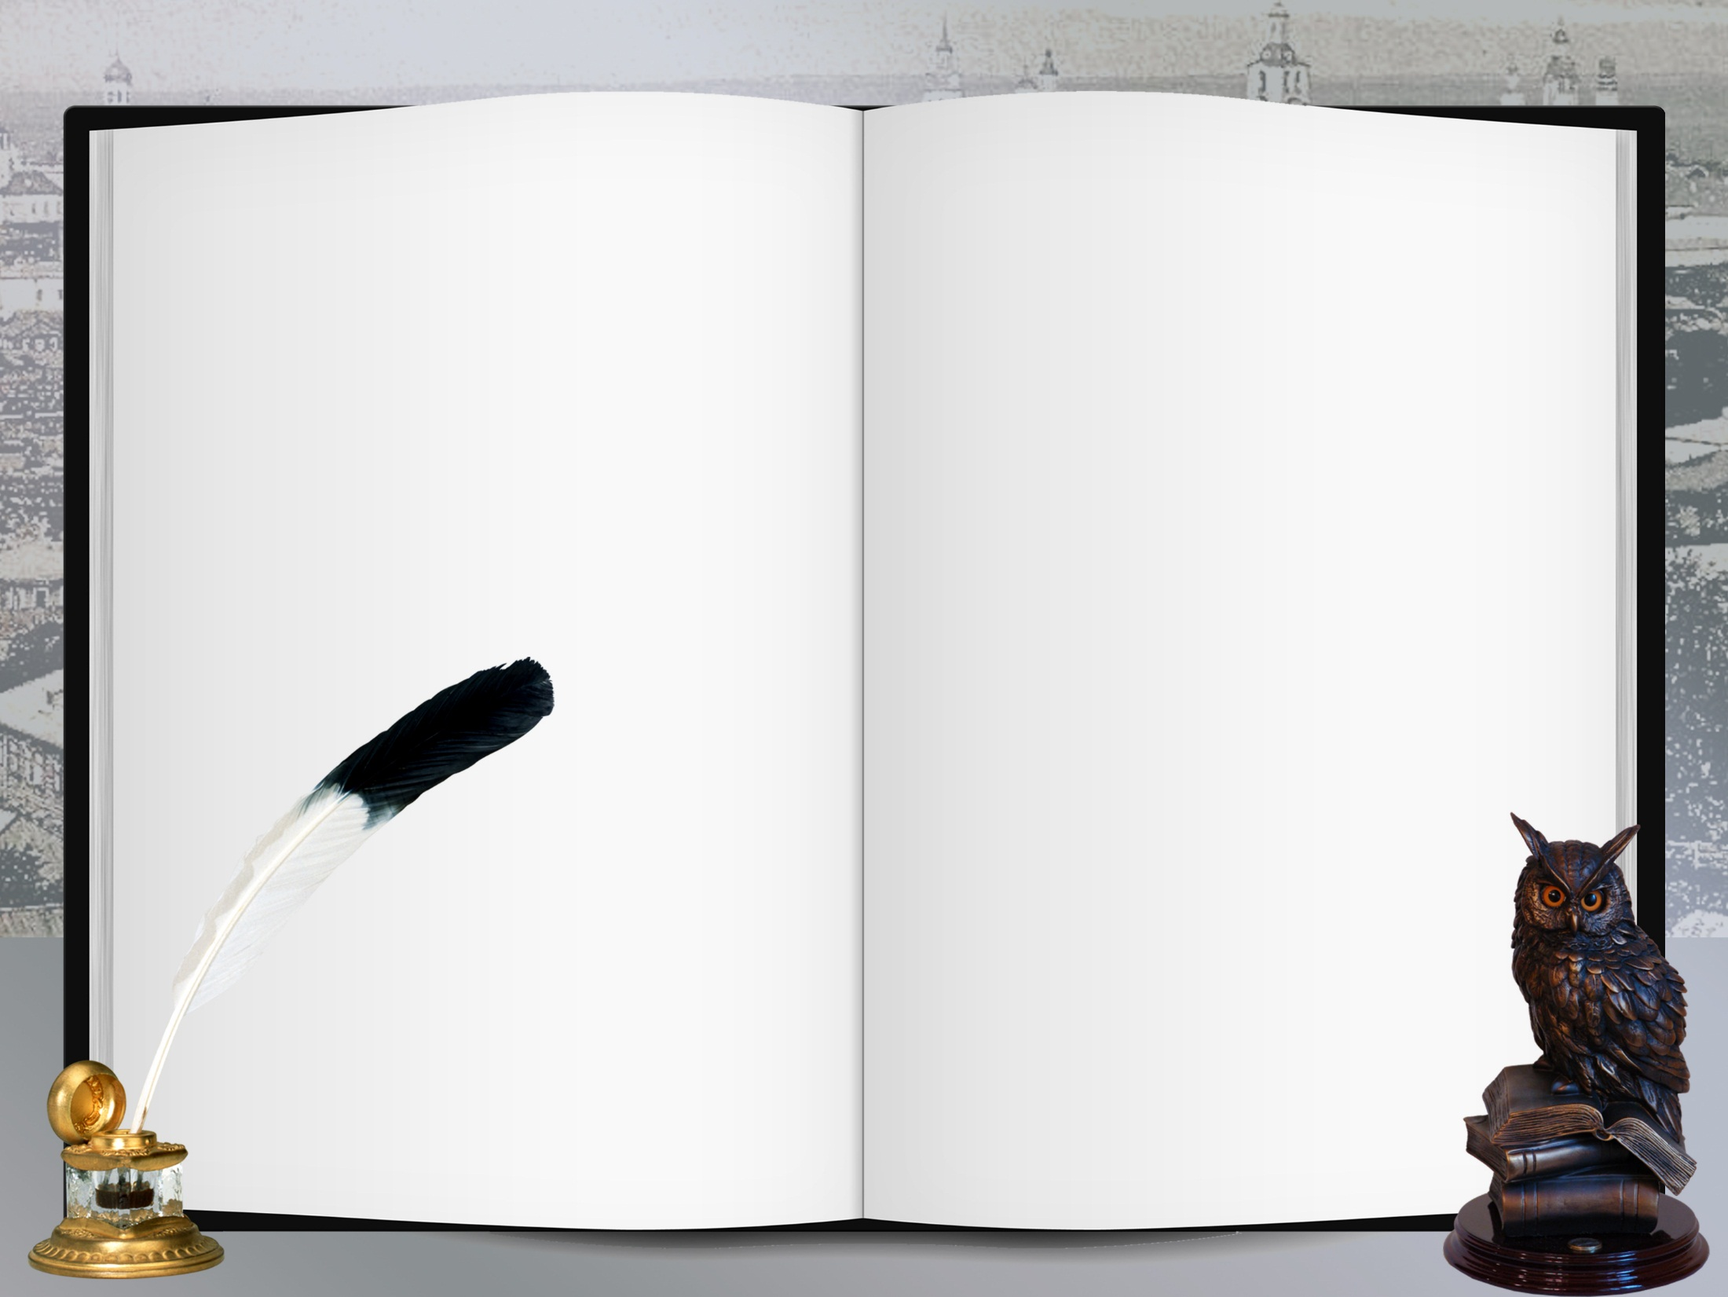
Открытый урок
4 класс
Литературное чтение
Учитель:
Османова
Лемара Серверовна

Slide 2
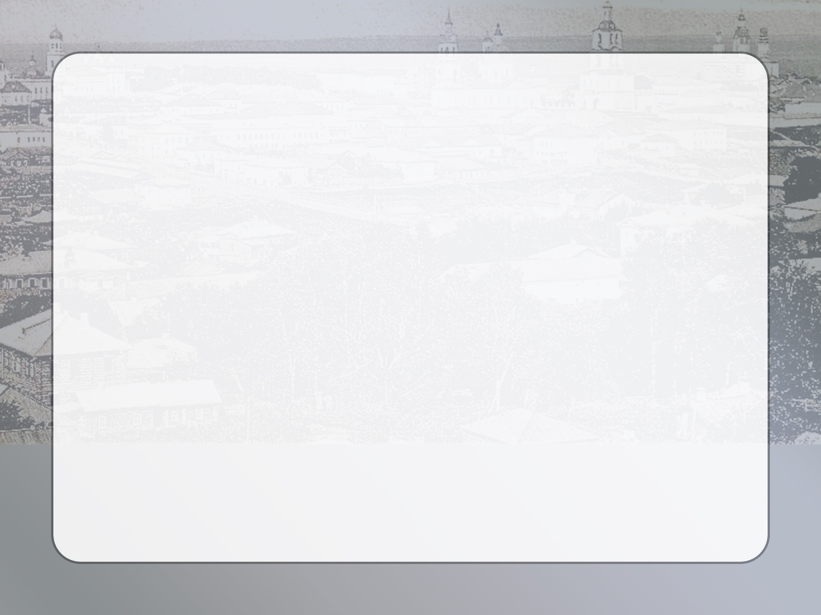
Под ногами в листопад
Листья жёлтые летят,
А под листьями шуршат
Шурш, Шуршиха и Шуршонок –
Папа, мама и ребёнок.

Slide 3
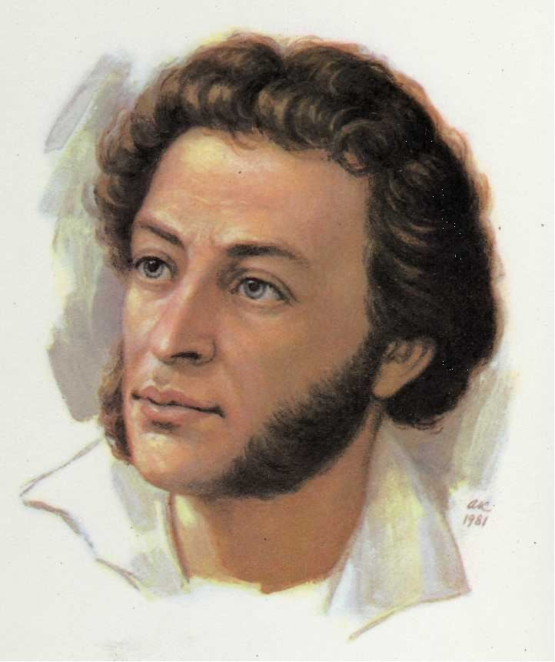
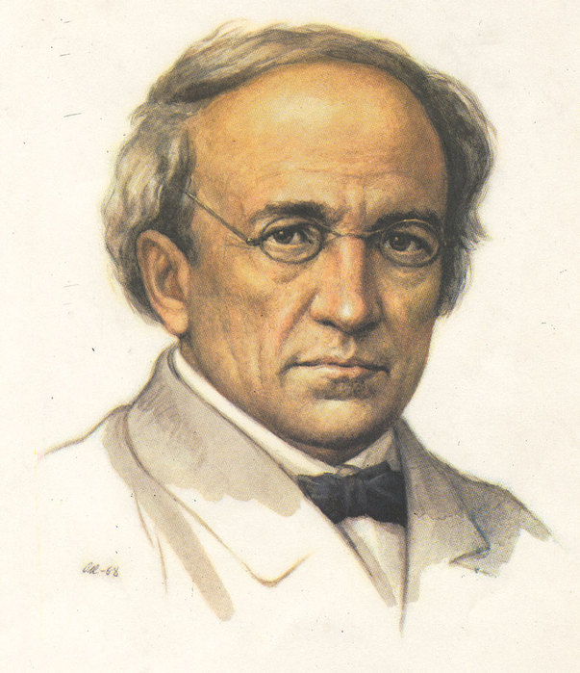
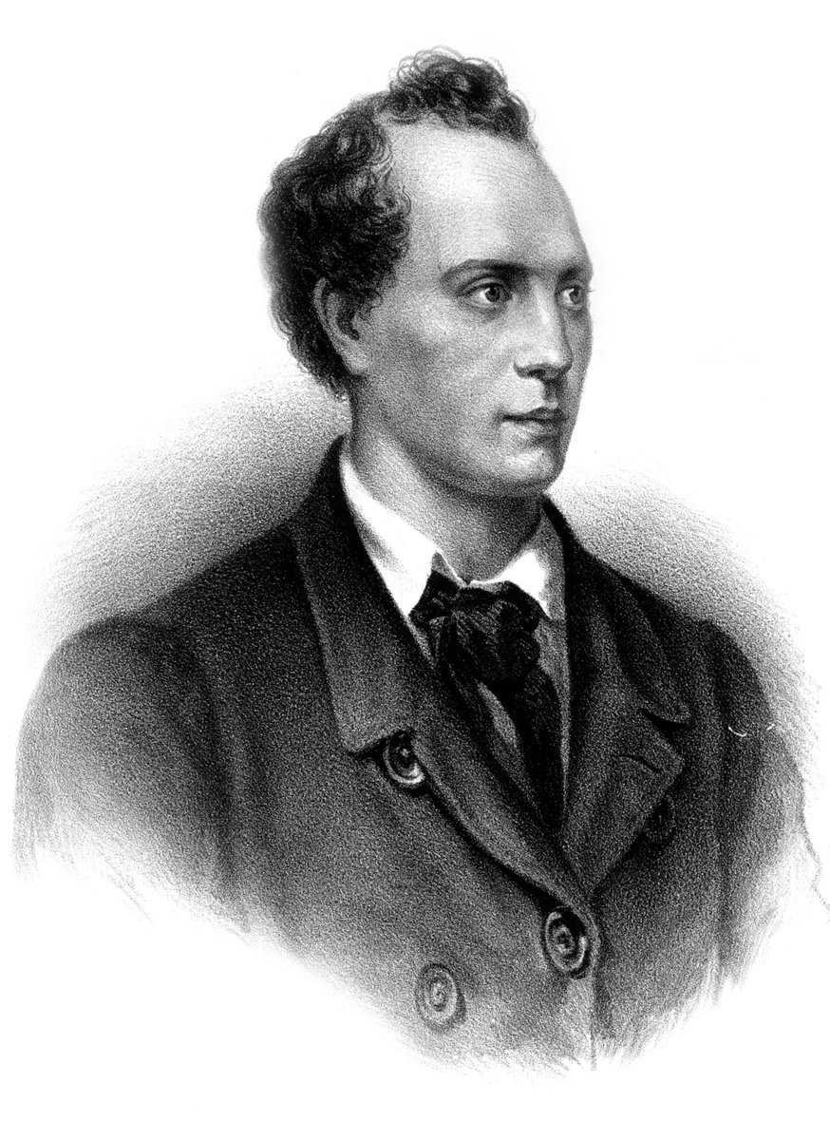
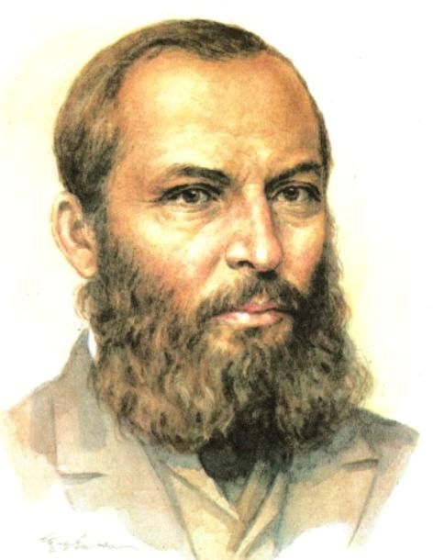

Slide 4
Познакомиться…
Проанализировать…
Применить…
Научиться…

Slide 5


Баратынский
Евгений Абрамович

Slide 6
Словарная работа
Лазурь – синева, синий цвет.
Торжествующий – одержащий победу.
Древа обнажены – голые деревья.
Ветхий- старый.
Душист – ароматен, с приятным запахом.
Взвился – быстро взлетел, поднялся.
Незримый – невидимый.
Заздравный – приветственный.
Гимн – хвалебная песнь.
Ясен – чист, прозрачен.
Хребет – гребень волны.

Slide 7
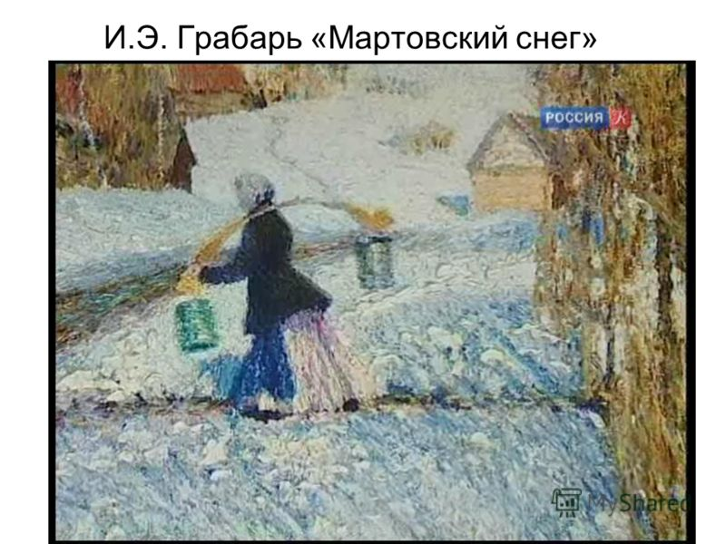

Slide 8
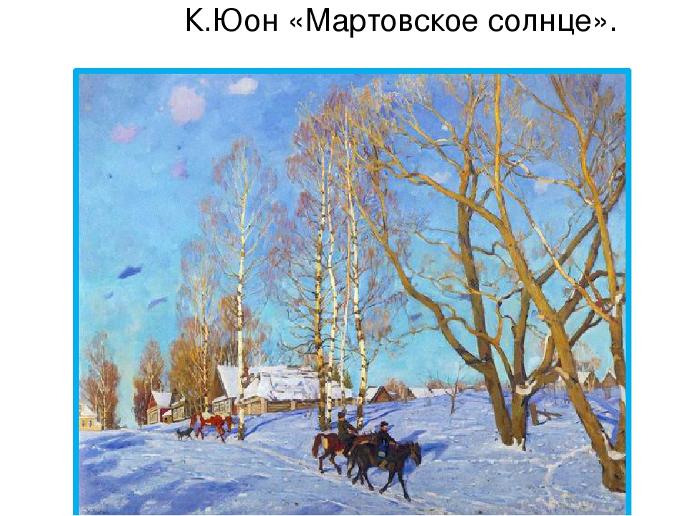

Slide 9
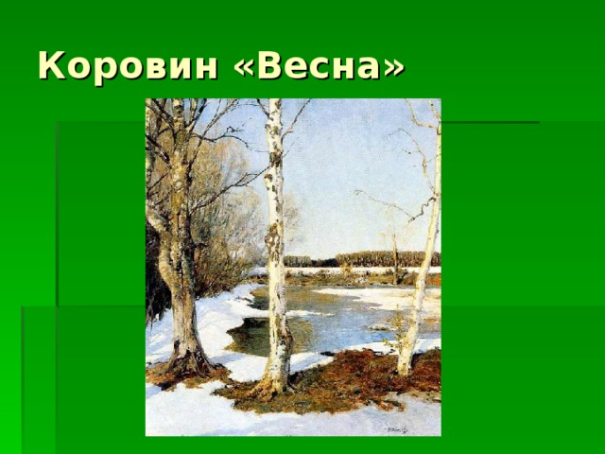

Slide 10
Словарная работа
Ропот – неясный шум, неясные, негромкие звуки.
Дол – долина – удлинённая впадина.
Неметь – терять дар речи.
Цепенеть – становиться неподвижным, замирать под влиянием сильного чувства.
Мгла – непрозрачный воздух (то тумана, пыли, дыма, сгущающихся сумерек).

Slide 11
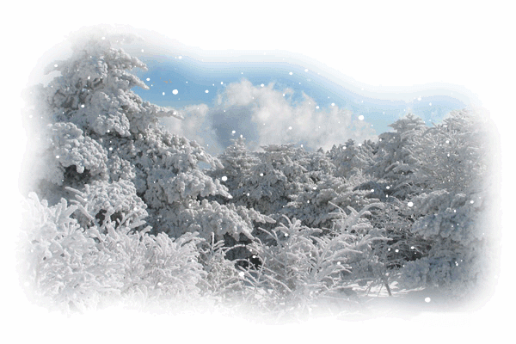
Чтение стихотворения
Где … шёпот
Моих лесов?
Потоков ропот,
Цветы лугов?
Деревья …;
Ковер зимы
Покрыл холмы,
Луга и долы.
Какие слова пропущены?

Slide 12
Где шёпот
Моих лесов?
Потоков ропот,
Цветы лугов?
сладкий
Э
П
И
Т
Т
Е
Т
Ы
Деревья ;
Ковер зимы
Покрыл холмы,
Луга и долы.
голы

Slide 13
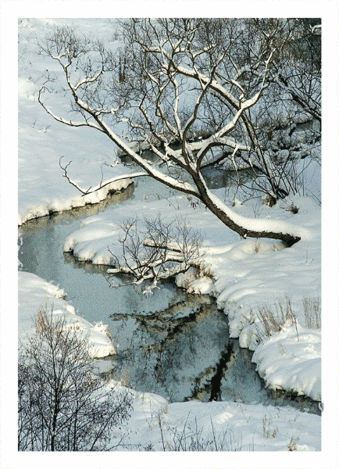
Какие слова пропущены?
Под …
Своей корой
Ручей … ;
Всё … ,
ледяной
немеет
цепенеет
ЭПИТЕТЫ
ОЛИЦЕТВОРЕНИЯ

Slide 14
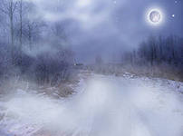
Лишь ветер …,
Бушуя, воет
И небо кроет
… мглой.

Slide 15
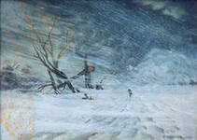
Лишь ветер … ,
Бушуя, воет
И небо кроет
… мглой.
злой
Седою
ЭПИТЕТЫ

Slide 16
Продолжи предложение
На уроке я познакомился (лась) с …
На этом уроке мне понравилась работа…
На уроке мне понравилось…
На уроке я научился (лась)…

Slide 17
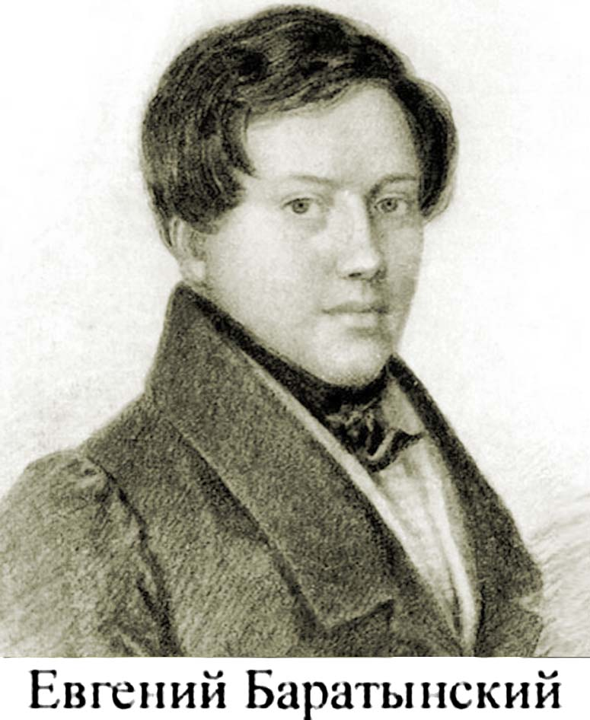
Спасибо за урок!

